Slide 1
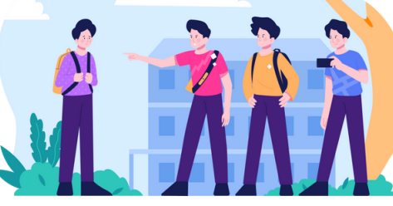
Сохраняй самообладание и спокойствие.
Твои бурные эмоциональные реакции только раззадорят обидчиков.
Если тебе угрожают собираются отнять вещи, ударить – кричи и зови на помощь, постарайся убежать туда, где есть взрослые. Это – не игры, это самое настоящее насилие.
Важно понимать, что с буллингом практически невозможно справиться в одиночку. Поэтому самый главный совет: Не молчи!
Обязательно расскажи о случае травли взрослым, которым доверяешь.
В том числе, если травят не тебя, а кого-то другого. Не скрывай подробностей.
Постарайся вступить в переговоры с обидчиками, узнай, почему они придираются именно к тебе.
Что делать детям в случае травли?
Советы психолога школьникам

Slide 2
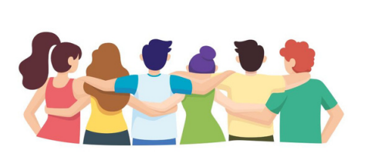
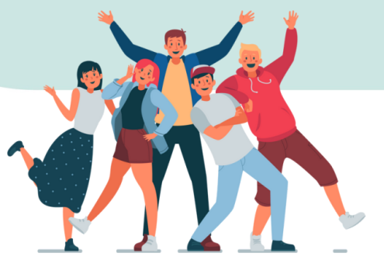
Как не оказаться в
ситуации травли?
Старайся не ввязываться в конфликты из-за пустяков.
А если это невозможно, постарайся внимательно выслушать человека.
Если тебе предложат стать участником травли (вместе оскорблять, дразнить, издеваться над кем-то) ни в коем случае не соглашайся! Тем более, однажды в такой ситуации можешь оказаться ты или близкий тебе человек.
Старайся не обижать других, не грубить, поступать так, как тебе кажется, поступают хорошие, добрые люди.
Старайся постоянно укреплять самооценку и вести себя уверенно.
Ищи свои сильные стороны и развивай их. Это сделает тебя психологически сильнее.
Обзаводись друзьями и приятелями. Чем больше у тебя хороших знакомых, чем дружнее ваш класс, тем меньше вероятность, что в такой компании возникнет травля.
Подготовила Салем О.А.

